Slide 1
La Tecnología, nos cambio la vida…
La tecnología es parte fundamental de nuestras culturas
Notes:
Ideas para la facilitación: (2 min.)
Las personas que facilitan explican rápidamente el tema de este módulo 3.
Luego pasan a la siguiente diapositiva y se leen en grupo los objetivos a logra en 60 minutos.

Slide 2
Objetivos
Compartir la importancia de la tecnología y la información que nos llevó a la creación de las computadoras y aparatos o dispositivos móviles, para comunicarnos mejor en nuestra vida y trabajo diario.
Identificar las diferencias principales entre las computadoras y los aparatos o dispositivos móviles.
Definir las mejores maneras de utilizar la tecnología y la información para beneficio de nuestras comunidades.
Notes:
Ideas para la facilitación:(5 min.)
Después de leer en grupo los objetivos, se aclaran dudas y se pasa a la agenda.

Slide 3
Agenda
Bienvenida y presentación.
¿Qué podemos entender por tecnología e información.
Acceso y usos de las TIC con las trabajadores y trabajadoras.
Todo empezó con la computadora.
Los celulares.
La tabletas.
Siguientes pasos.
Evaluación.
Notes:
Ideas para la facilitación: (5 min.)
Rápidamente se comparte la agenda. Sino hay más explicaciones se procede a la descodificación de la imagen sobre tecnología e información.

Slide 4
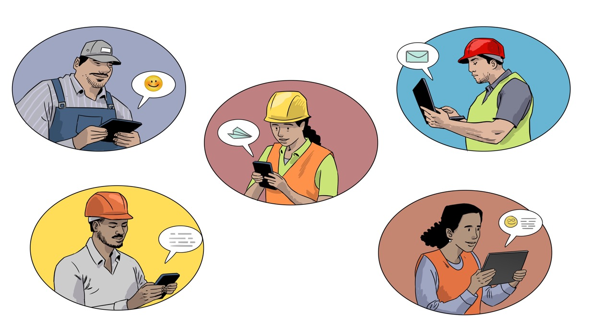
2.- La Tecnología y la información
Notes:
Ideas para la facilitación de este código. Si es posible se graba el taller y se toma nota de las respuestas.
Preguntar a las personas presentes: (25 min.)
¿Qué vemos y entendemos del dibujo?
¿Qué nos hace sentir?
¿Qué podemos hacer para cambiar esa realidad?
¿Cuáles serían los pasos a seguir en nuestro proyecto?

Slide 5
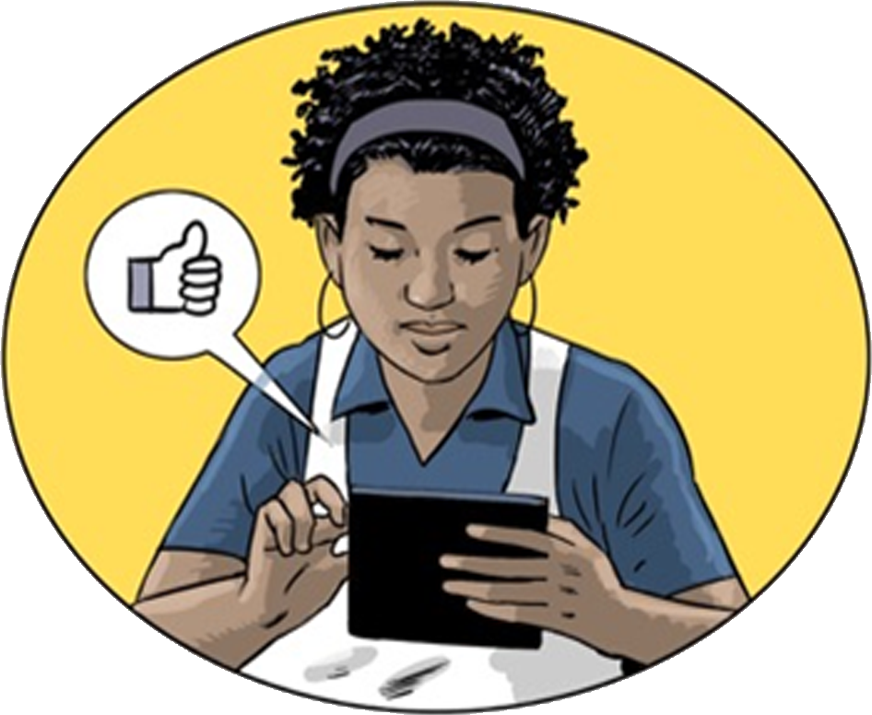
La Tecnología…
Es la aplicación de la ciencia a la resolución de problemas y necesidades humanas. Por ello es esencial en nuestra cultura.
La tecnología nos permite diseñar y crear bienes o servicios para la satisfacción y aspiraciones de las necesidades individuales y colectivas esenciales de la humanidad. Nos permite adaptación al medio ambiente y facilita nuestras vidas.
Notes:
Ideas para la facilitación: (5 min.).
LUEGO SE EXPLICA EL CONTENIDO DE ESTA DIAPOSITIVA.

Slide 6
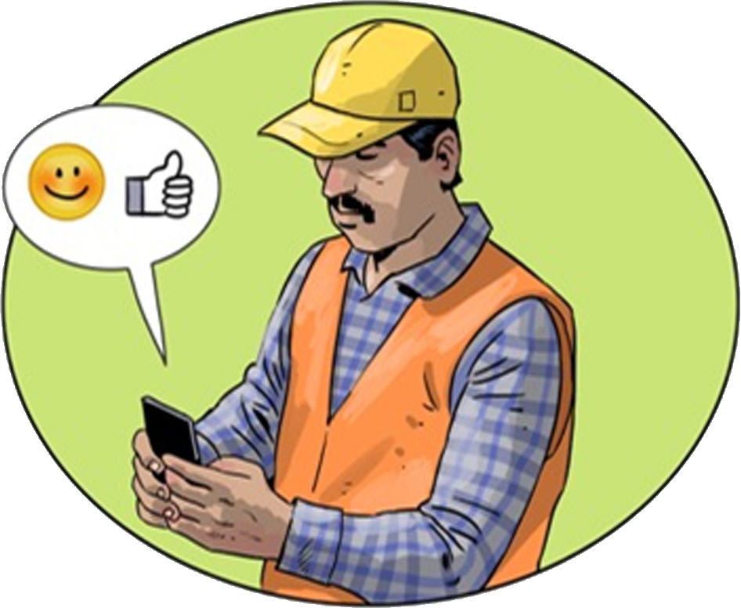
… Y la información.
Es cualquier mensaje, dato, noticia, experiencia, conocimiento o estudio que es comprensible y útil para la persona o personas que lo reciben.
Este mensaje se envía o comparte en a través de medios y formas de comunicación.
Por ahora hablaremos de los aparatos o dispositivos móviles.
Comúnmente sé conocen como TIC
(Tecnologías de la Información y las Comunicaciones)
Notes:
Ideas para la facilitación: (5 min.). Antes del taller quien facilite debe leer este artículo, muy básico sobre las TIC:
https://www.claro.com.co/institucional/que-son-las-tic/
Se empieza preguntando a las personas presentes la pregunta de abajo. Luego que escriban su respuesta en el chat en dos palabras.
¿Qué entenderemos por información?
IGUAL QUE ANTES, DESPUES DE 2 COMENTARIOS EXPLICAR EL CONTENIDO DE LA DIAPOSITIVA.
Acá se explica más a fondo sobre los cambios tecnológicos veloces se producen normalmente de manera desigual.
Desde luego, no hay duda de que las tecnologías de la información y las comunicaciones (TIC). DE ESTA MANERA PASAMOS A LA SIGUINETE DIAPOSITIVA ENOFCADOS EN LAS DESIGULADADES EN LA -TIC-

Slide 7
3.- Acceso y uso de las TIC
La actividad tecnológica influye en el progreso SOCIAL, POLITICO, ECONOMICO Y CULTURAL.
¿Cuáles son los usos más comunes de la tecnología?
Comercial y de consumo.
Tecnologías humanas que sobre explotan los recursos naturales y causan mas destrucción.
Más uso de recursos energéticos.
Pero se puede promover el uso de tecnologías alternativas.
Conclusión: Las TIC deben permanentemente generar el bienestar humano, sobre el progreso social y económico de los pueblos y sobre el medio ambiente donde se está destruyendo nuestra casa, el planeta.
Notes:
Actividad de 5 min.
En esta parte la facilitación se auxilia de la diapositiva y comparte rápidamente los usos comunes de la tecnología y cómo nos afectan en general.
Antes del taller quien facilite debe leer este artículo muy básico: https://ioraprimarycare.com/es/blog/tech-literacy-for-seniors/. También leer el resumen siguiente:
La tecnología es la aplicación de la ciencia a la resolución de problemas concretos, que permiten diseñar y crear bienes o servicios que facilitan la adaptación al medio ambiente, así como la satisfacción de las necesidades individuales esenciales y las aspiraciones de la humanidad.
Aunque hay muchas tecnologías muy diferentes entre sí, es frecuente usar el término tecnología en singular para referirse al conjunto de todas, o también a una de ellas en particular.
La palabra tecnología también se puede referir a la disciplina teórica que estudia los saberes comunes a todas las tecnologías, y en algunos contextos, a la educación tecnológica, la disciplina escolar abocada a la familiarización con las tecnologías más importantes.
La actividad tecnológica influye en el progreso social y económico, pero si su aplicación es meramente comercial, puede orientarse a satisfacer los deseos de los más prósperos (consumismo) y no a resolver las necesidades esenciales de los más necesitados. Este enfoque puede incentivar un uso no sostenible del medio ambiente. Ciertas tecnologías humanas, por su uso intensivo, directo o indirecto, de la biósfera, son causa principal del creciente agotamiento y degradación de los recursos naturales del planeta.
Sin embargo, la tecnología también puede ser usada para proteger el medio ambiente, buscando soluciones innovadoras y eficientes para resolver de forma sostenible las crecientes necesidades de la sociedad, sin provocar un agotamiento o degradación de los recursos materiales y energéticos del planeta o aumentar las desigualdades sociales. Ciertas tecnologías humanas han llevado a un avance descomunal en los estándares y calidad de vida de miles de millones de personas en el planeta, logrando simultáneamente una mejor conservación del medio ambiente.
La tecnología engloba a todo conjunto de acciones sistemáticas cuyo destino es la transformación de las cosas, es decir, su finalidad es saber hacer y saber por qué se hace.
Actualmente hay una era tecnológica, etapa histórica dominada por la producción de bienes y por su comercialización, en la que el factor energía tiene un papel primordial. Toda la actividad científico-técnica gravita permanentemente sobre el bienestar humano, sobre el progreso social y económico de los pueblos y sobre el medio ambiente donde se manifiesta la actividad industrial.
Resumen tomado de https://edu.gcfglobal.org/es/subjects/tecnologia/ y https://es.wikipedia.org/wiki/Tecnologia

Slide 8
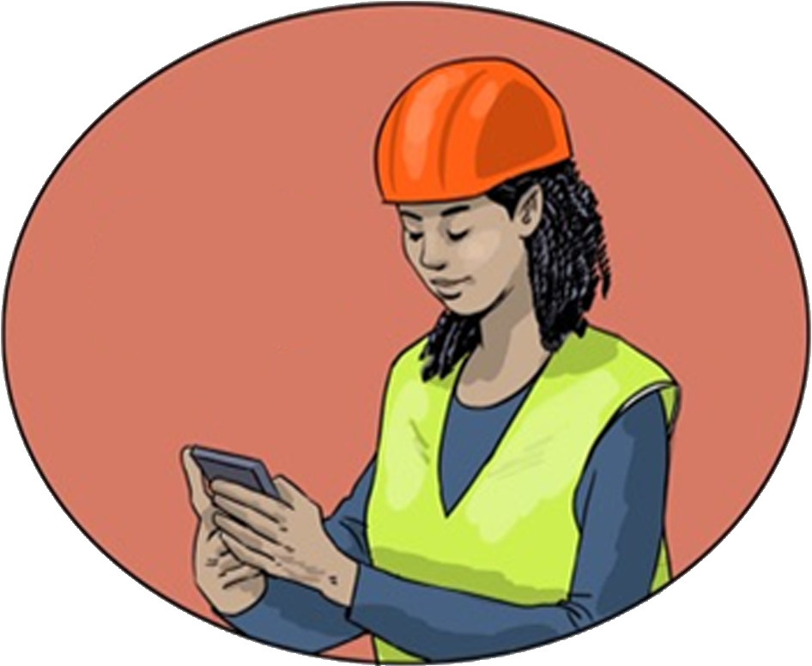
La brecha digital
Brecha digital enfocada a medida que las personas trabajan de forma remota y aprenden en línea, el problema ha existido durante décadas.
(*) 28 millones de personas (37% de los visitantes) utilizaron las computadoras de la biblioteca para problemas de salud.
(*) 32 millones de personas (42% de los visitantes) buscaron ayuda educativa en las computadoras de la biblioteca; el 37% de estos encuestados usó la computadora de la biblioteca local. Ello ayudó a avanzar en la educación de 12 millones de estudiantes .
(*) 77 millones de personas no tienen acceso al Internet en casa y, por lo tanto, dependían de Internet en las bibliotecas públicas. Esto les ayudó a mejorar la educación, la salud, las carreras y el acceso de las personas a los servicios gubernamentales.
(*) 30 millones de personas (40% de los visitantes) utilizaron Internet para solicitar puestos de trabajo;
Fuente: Estudio de la La Fundación Gates. 2010
Notes:
Actividad de 5 min. Antes del taller quien facilite debe leer este artículo de la OIT, de Duncan Campbell, resumido del estudio sobre la brecha digital: https://www.ilo.org/public/spanish/revue/download/pdf/campbell.pdf. (descargu el pdf en su computadora y lo estudia en .PDF o lo imprime)
Ya en el taller, en esta parte la facilitación se auxilia de la diapositiva y comparte rápidamente los DATOS DE LA BRECHA DIGITAL.

Slide 9
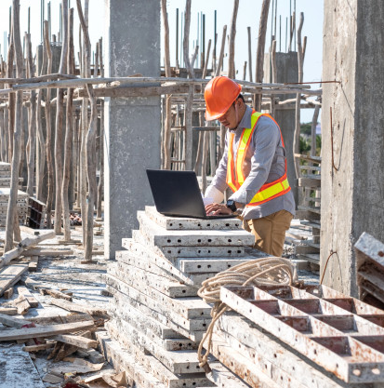
Todo empezó con la computadora
4.-
Un computador es una máquina que está diseñada para facilitarnos la vida. En muchos países se le conoce como computadora u ordenador, pero todas estas palabras se refieren a lo mismo.
Esta máquina electrónica nos permite desarrollar fácilmente múltiples tareas que ahora hacen parte de nuestra vida cotidiana, como elaborar cartas, currículum vitae, hablar con personas de otros países, llevar cuentas, jugar y hasta navegar en el internet.
Nuestro computador hace esto procesando datos para convertirlos en información útil para nosotros.
FUENTE GRAFICA: FOTOGRAFIAS GRATIS TOMADAS DEL SITIO -https://www.freepik.es/fotos-premium/arquitecto-usando-computadora-portatil-sitio-construccion
Notes:
Actividad de 5 min.
¿Cómo usan las computadoras las jornaleras y jornaleros?

Slide 10
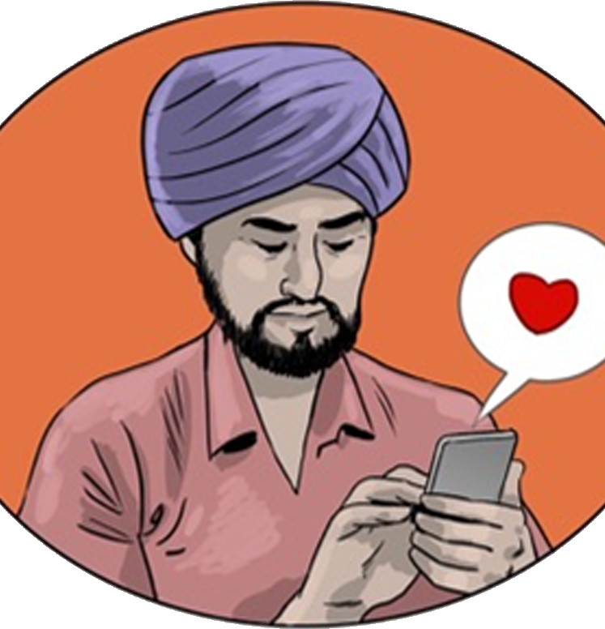
5.- Celulares o “smartphones”
En algunos teléfonos móviles se pueden hacer las mismas funciones de un computador. En ellos, puedes editar documentos, navegar por internet, compartir con tus amigos en Facebook, WhatsApp y jugar videojuegos
Son más conocidos como “teléfonos inteligentes” o “smartphones” y su teclado está integrado en la pantalla, solo aparece cuando le estás indicando al tu teléfono que necesitas escribir algo.
La mayor ventaja de estos teléfonos inteligentes y tabletas es que puedes acceder a la red en cualquier instante. Además, de la gran variedad de equipos que encuentras en el mercado.
Notes:
Actividad de 5 min.
¿Cómo usan las celulares las jornaleras y jornaleros?

Slide 11
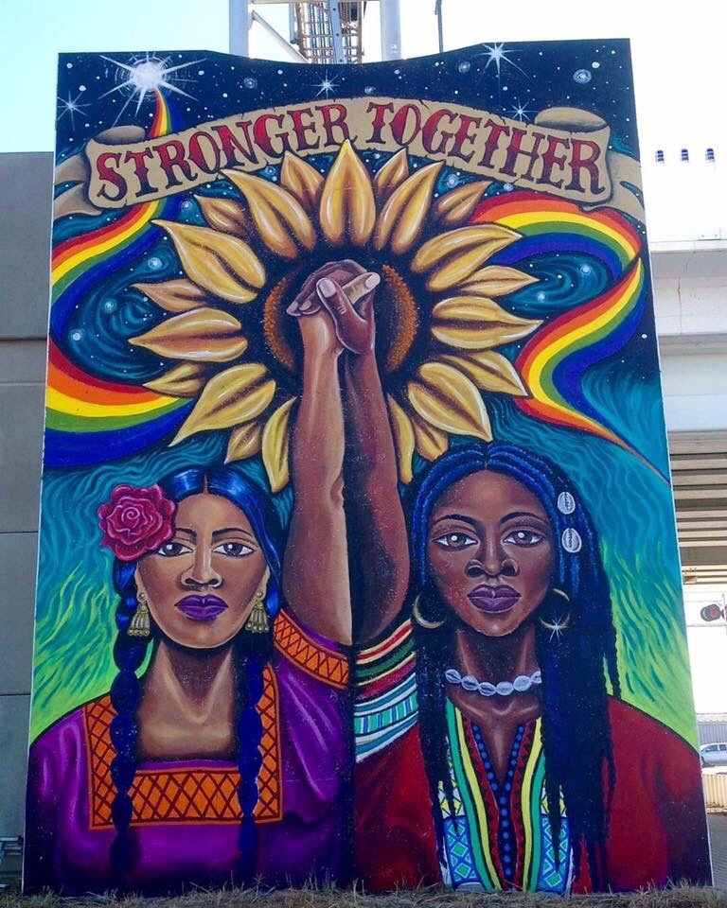
6.- Las Tabletas
Las tabletas o tablets utilizan una pantalla sensible al tacto para que puedas escribir y navegar rápidamente. Se caracterizan por ser muy livianas y son más económicas que un computador. Además son más prácticas, ya que todo su manejo se hace con los dedos. Las puedes portar aún más fácil que los computadores portátiles. Proporcionan una experiencia muy diferente, ya que puedes hay más interacción entre tú y el dispositivo.
Las tablets están diseñadas principalmente para usar los medios de comunicación con aplicaciones de redes sociales como los son Facebook, Twitter, WhatsApp, etc. Y están optimizadas para hacer tareas como navegar en internet, jugar, ver vídeos y leer libros electrónicos.
Ahora, muchas aplicaciones te permiten editar texto como archivos deWord o hacer hojas de cálculo con fórmulas matemáticas como Excel, de esta manera no dependerás de tu computador de escritorio.
Fuente:
https://chicana.tumblr.com/post/180924761960/black-and-brown-unit
Notes:
Actividad de 5 min.
¿Cómo usan las tabletas las jornaleras y jornaleros?

Slide 12
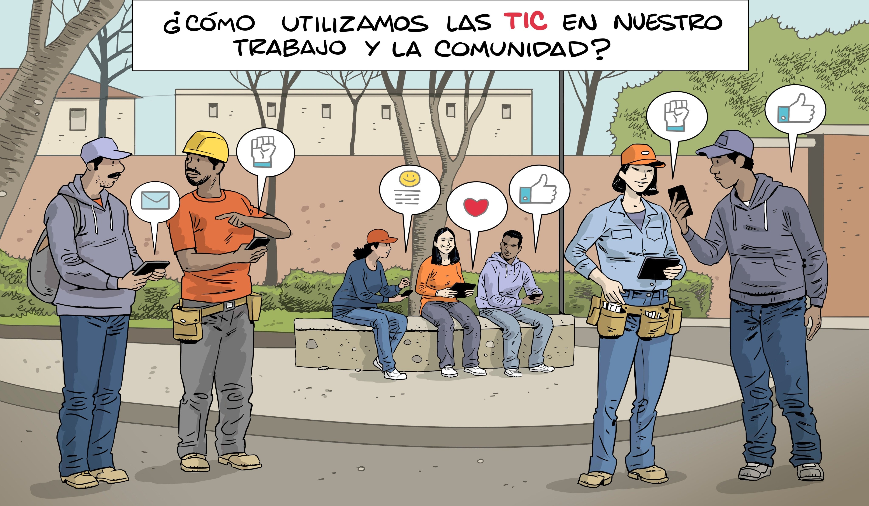
7. Siguientes pasos.
Notes:
Ideas para la facilitación de este código. Si es posible se graba el taller y se toma nota de las respuestas.
Preguntar a las personas presentes: (20min.)
¿Qué vemos y entendemos del dibujo?
¿Qué nos hace sentir?
¿Qué podemos hacer para cambiar esa realidad?
¿Cuáles serían los pasos a seguir en nuestro proyecto?

Slide 13
7. Glosario
Aparato Electronico:
Mecanismo o conjunto de circuitos integrados (microchips) que procesan datos.
Aplicación:
Es otra palabra que se usa para referirse a un programa en un aparato electronico. Ejemplos de aplicaciones son: WhatsApp, Facebook y word.
Brecha Digital:
Se refiere a la diferencia en el acceso y conocimientos de uso de las nuevas tecnologías. Se suele determinar en base a diferentes criterios, por ejemplo económicos, geográficos, de género, edad o entre diferentes grupos sociales.
Computador:
Esta máquina electrónica nos permite desarrollar fácilmente múltiples tareas que ahora hacen parte de nuestra vida cotidiana.
Tecnología:
Práctica social que consiste en la mejora u optimización de los procesos necesarios para la vida humana, a través de la articulación de procedimientos, trabajo organizado y aparatos o máquinas, estableciendo una relación de retroalimentación entre el ser humano y su entorno.
Tecnologías Alternativas:
Son innovaciones tecnológicas diseñadas para preservar y restablecer el equilibrio entre el medio ambiente y la actividad humana.
TIC:
Tecnología de la Información y las comunicaciones, son un conjunto de tecnologías que crean entornos interactivos para gestionar procesos de información y comunicación.
Virtualidad:
Percepción y actuación en una proyección de un mundo o actividad en una simulación determinada

Slide 14
8. Evaluación.
Con la cámara de su Tablet puede escanear este código, en la pantalla aparecerá un mensaje donde le pide abrir su navegador web

